Slide 1
"Дорога к правам: возраст, опыт и безопасность"

Slide 2
Цели:
Осознать важность ответственности на дороге и понять последствия безответственного поведения за рулем.
Задачи:
Раскрыть понятие ответственности за рулем, включая юридические и моральные аспекты
Рассмотреть примеры последствий безответственного поведения за рулем
Познакомить учащихся с правами и обязанностями граждан, особенно в контексте достижения совершеннолетия.
Укрепить понимание учениками важности обучения и подготовки к ответственному поведению на дорогах.
Развитие творческих способностей и критического мышления

Slide 3
План мероприятия
Вступление
Приветствие и краткое введение в тему.
• Задать вопросы для размышления: "Что для вас значит ответственность?", "Как вы понимаете безопасность на дороге?»
2. Информация о правилах дорожного движения
• Обсуждение возрастных ограничений для получения водительских прав в РФ.
• Рассказать о том, какие права и обязанности появляются у человека с достижением совершеннолетия.
3. Ответственность за рулем
• Презентация статистики ДТП, связанных с подростками.
• Просмотр реальных случаев аварий и их последствий (видео, социальный ролик)

Slide 4
5. Викторина (Каждой группе дается список вопросов по правилам дорожного движения).
С какого возраста в России разрешено ездить на мопеде или скутере?
A) С 14 лет
B) С 16 лет
C) С 18 лет
4. Групповая работа с ИИ
Разделить класс на группы и предложите каждой группе использовать Gigachat
или другой инструмент ИИ для поиска информации на тему:
(Каковы основные причины ДТП среди молодежи?)

Slide 5
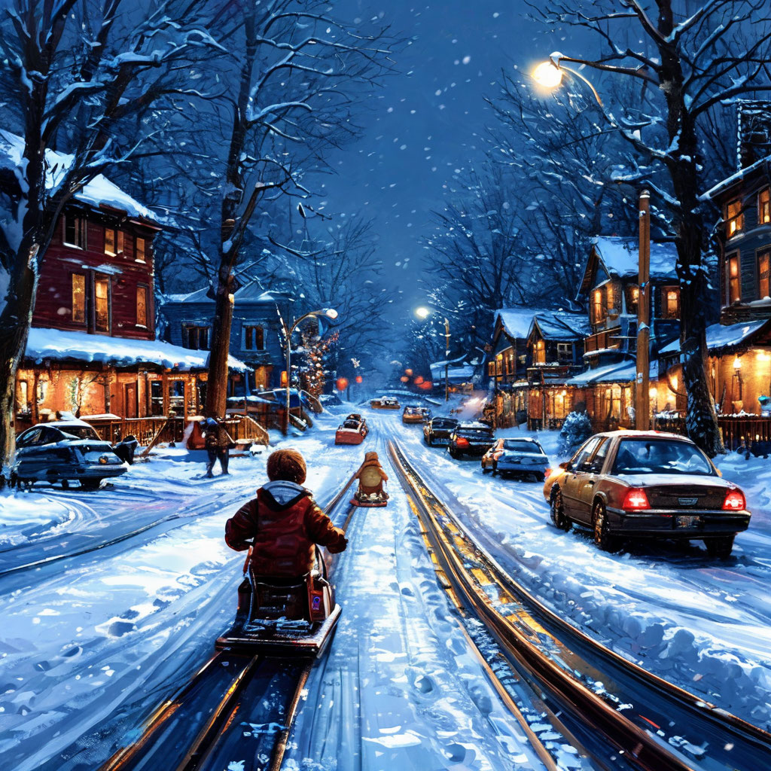
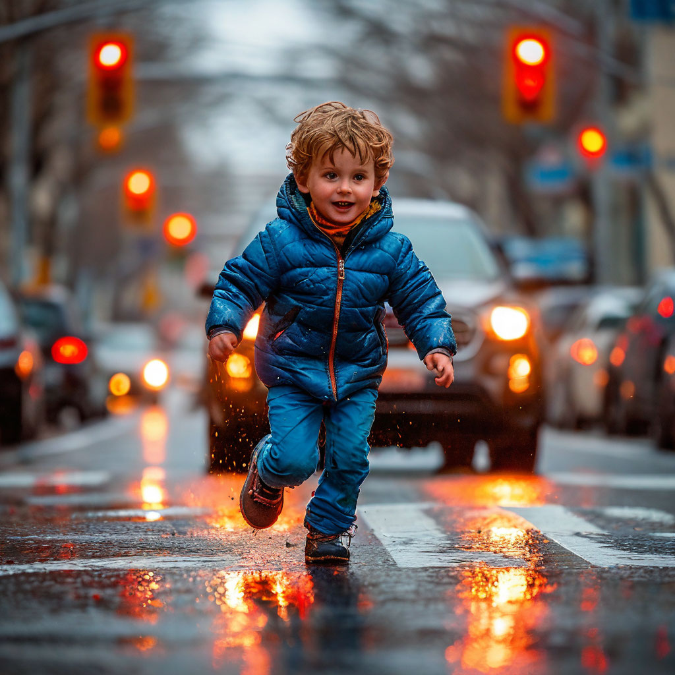
6. Создание постера по безопасности на дорогах (используем ИИ)

Slide 6
6.Заключение и выводы • Вопросы для само рефлексии: "Что я могу сделать, чтобы быть более ответственным на дороге?", "Как я могу повлиять на своих друзей?“ Озвучиваем рекомендации по ПДД.

Slide 7
Платформы ИИ использованные в презентации
Сценарий, план (Гигачат)
Картинки и видео (шедеврум)
Фон для презентации (поисковик yandex)

